Slide 1
데이터베이스 텀프로젝트 발표
생명과학과 이현진

Slide 2
목차
주제 및 주제 선정 이유
사용자 정의
요구조건
테스트 결과

Slide 3
주제 및 주제 선정 이유
주제
- 기숙사 관리 시스템
주제 선정 이유
- 오랜 시간 별생각 없이 이용하고 있던 서비스
- 가까이에서 직·간접적으로 경험

Slide 4
사용자 정의
기숙사 시설 사용자
- 기숙사 시설을 사용하는 사람들
행정관리자
- 기숙사에 입사한 사생들을 관리하는 사람들
시설관리자
- 기숙사의 각종 시설들을 관리

Slide 5
요구조건
기숙사 시설 사용자
- 배정된 호실, 룸메이트, 민원처리 상태, 상벌점 등을 검색
행정관리자
- 사생의 생활점검·안전교육 결과, 상벌점이 특정 점수를 넘은 사생 등을 검색
시설관리자
- 민원신청 사생, 민원 종류, 민원처리자, 민원신청 상태 등을 검색

Slide 6
요구조건
개체
- 사생 / 호실 / 행정직원 / 시설관리원 / 경비원 / 기타 시설 / 상벌점 / 외박 / 민원
관계
- 룸메이트 / 방 배정 / 이용 / 보유 / 관리 / 민원신청 / 민원처리 / 외박신청 / 외박 승인 / 체온체크

Slide 7
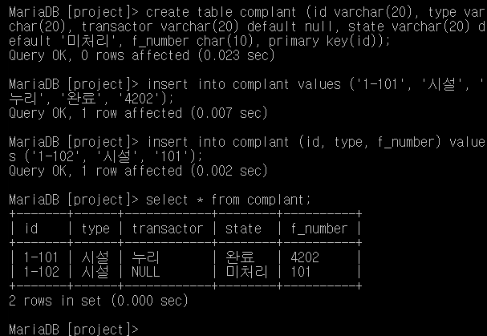
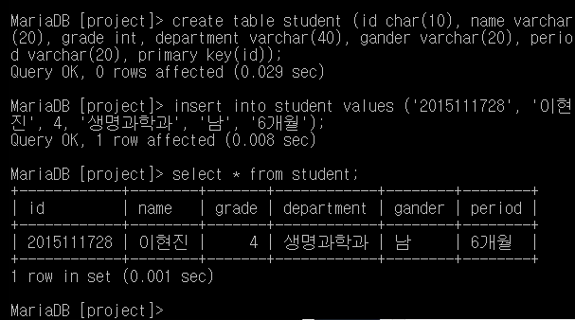
테스트 결과
사생 테이블 생성
민원 테이블 생성

Slide 8
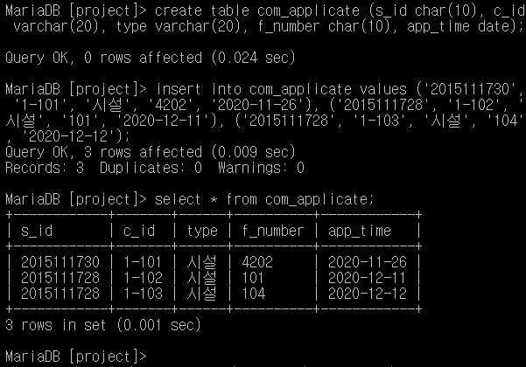

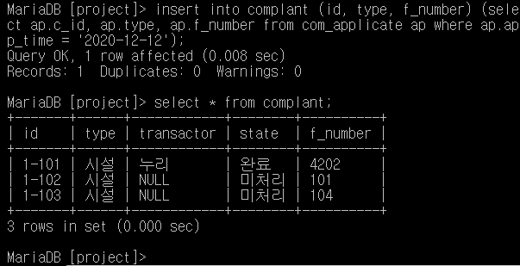
테스트 결과
이현진 사생이 4층 휴게실 상태 불량으로 2020년 12월 12일에 민원번호 1-103으로 시설민원을 신청하였다.

Slide 9
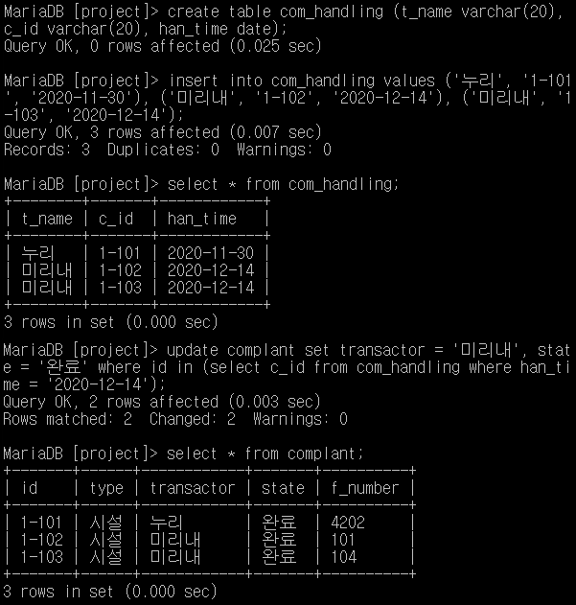
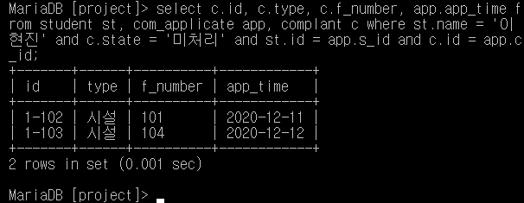
테스트 결과
시설관리자가 기숙사 관리 데이터베이스의 민원 테이블에서 이현진 사생이 신청한 미처리 상태의 민원을 확인 및 처리 후 결과 입력

Slide 10
감사합니다.

